Slide 1
Lapland UAS
Rantavitikka campus, class rooms and offices
Spring 2014
Situation
2014.02.04 JP

Slide 2
Aunola Eija
Kesti Eini
Kämäräinen Leila
Rastas Pirjo
Repokorpi Katariina
Ryhänen Sari
Siro Tiina
Valtanen Tuomas
Rauhala Pertti
Petäjäjärvi Juha
Laakko Juha
Salonen Arttu
Kojo Mikael
Laukkanen Esa
Nätynki Seppo
Vaarala Jarmo
Servicedesk
Ruotsalainen Petri
Hietamäki Mari
B148
B149
Sormunen Jussi
Väisänen Lauri
B146
Ollila Mirja
Sassi Leena
Koponen Maija
Mäntylä Tiina
Rantapirkola Tapani
Ryynänen Kai
Kämäräinen Pekka
Nikkanen Kauko
Moilanen Matti
Poikajärvi Janne
Sääskilahti Seppo
Alalouko Heikki

Slide 3
Ovaskainen Antti
NN
NN
Mölläri Jorma
Mustajärvi Kirsti
Nietula Eija
Satkola Lea
Hyry-Honka Outi B204
Ala-Lääkkölä Leena B211
Uusimäki Matti B211
Ylipulli Merja B214
Salmi Kirsi B214
Keränen Veikko
Mattila Erkki
Peisa Kari
Teeriaho Jouko
B243
B
244
B214
B242
Kuisma Tuija
Lammi Kaisa
Tervonen Pirkko
Junna Ritva
B235
Karppinen Timo
Lampinen Jaakko
Laurila Pasi
Porsanger Sami
Niemi Hannele B235A
Ylipulli-Kairala Kirsti B237
Uutela Pekka B236B
Kähkölä Hannu B236A

Slide 4
Angelva Juhani
Hannula Petri
Karlsson Kenneth
Mielikäinen Maisa
Tepsa Tauno
Ylinampa Anssi
Kesti Aku
Torvinen Sirpa
Katajamäki Heli B304
Vatanen Marko B304
Rahkola Mika B305
Husa-Russel JohannaB305
A305
A306
A 308
A 304
A
315
B
331
B302
B303
B310
B329
B321
B320
Kärnä Veikko
B313
B314
Väärälä Kirsi B312
B315
Erola Heikki B323
Melamies Sari B328
Nousiainen Anna-Leena B328
Kaukiainen Sirpa B322
Pykäläinen Tarja B322
B316

Slide 6
C115C
C
115
Hakkarainen Bertta | C129
Juola Veli | C137
Honkela Tuovi | C128
Iivari Sanna | C135
Marika Ylipieti | C115
Kononen Vuokko | C128
Kuisma Petri | C131
Leppiaho Hellevi | C115C
Oinas Maire | C136
Ylimikkotervo Sanna | C136
Putaansuu Mari | C135
Löf Jonna | C130
Airaksinen Risto | C131
Enbuske Seija | C130
NN | C118
IBS

Slide 7
Maimann Anne | C206A
Rummukainen Aune | C230
Ala-Louko Ritva | C222
Huhtaniska Jyrki | C237
Kallioniemi Marja | C238
Kivirinta Outi | C229
NN | C230
Krastina Anzelika | C232
Karjalainen Lahja | C236
Laitinen-Tolonen Aulikki | C238
Mastosaari Päivi | C231
Perunka Sirpa | C215
Lampela Ritva | C222
Ruokanen Leena | C215A
Haataja Hannu | C239
Saarelainen Lauri | C237
Svanberg Leena | C232
Saari Päivi | C206
Turunen Eija | C239

Slide 8
C318
C317
C319
C318
Jaakola Heidi | C309
Kuusela Kaisa | C309
Trast Marika | C309
Kiistala Maria | C318
Rintala Johanna | C313
Tieranta Outi | C317
Huovinen Jaana | C313A
Välimaa Leena | C313
Soikkeli Outi | C306
Kantola Susanna | C306A
C325
Kangastie Helena | C329
Tolvanen Taimi | C325
Leppänen Tero | C325
Rautio Anne | C325
Jääskeläinen Arja | C320
NN | C320
Varrio Ritva | C319
Rahkola Erja | C335
Rajaniemi Pia | C330
Liu Taina | C330
Seppänen Raija | C336
Törmänen Outi | C338
Turpeenniemi Kaisa | C331
Korteniemi Paula | C328
Immonen Anne | C328
Havela Sirkka | C337
Yliniemi Paula | C337
Kunnari Marika | C319

Slide 9
C403
C400
Putaansuu Jaana | C415
Ruokamo Minna | C423
Saranki-Rantakokko Sirkka | C407
Syrjälä Niina | C439
Tiirola Jouko | C431
Tiuraniemi Heidi | C403
Tolppi Reijo | C440
Alasuutari Lahja | C416
Alajärvi-Kauppi Riitta | C406
Ervast Päivi | C408
Forest Merja | C419
Hintikka-Kukkola Kristiina | C432
Huhtalo Tiina | C422
Hämäläinen Katja | C403
Hämäläinen Eero | C411
Jänkälä Sinikka | C418
Karppinen Kauko | C414A
Kinnunen Laura | C438
Konu Ari | C424
Kostiander Kai | C407
Kursula Helena | C421
Kylmälä Kaija | C417
Lampela Martti | C433
Laukkanen Sirpa | C403
Nevala Paula | C421
Okkonen Ulla | C438
Pasanen Heli | C415
Pasma Seija | C419
Pekkarinen Eero | C406
Perkkiö Juha | C414
Piirainen Aino | C400

Slide 10
Dutka Arturs | C520
Hirvaskari Milla | C520
Gerashenhenko Irina | C520
Sohlman Eiri | C520
Kokkonen Outi | C520
Tohkala Tapani | C520
NN | C520
NN | C520

Slide 11
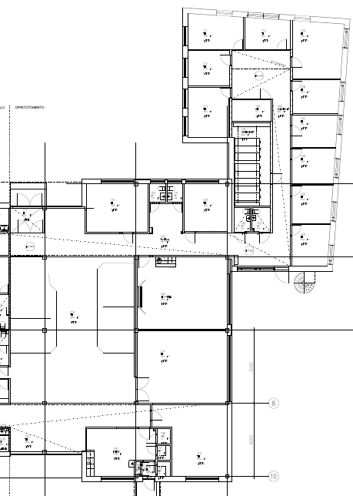
D-talo
D111
D110
D112
D109
ATK tuen palvelupiste D114
Soronen Pertti
Turtiainen Tero
Mäkiniemi Matti
Keisu Marko D107
Tahvonen Pietari D112
Heikkilä Jukka D104
Perunka Leo D105
Perämäki Risto D106
Sarajärvi Tuomo D111
Taipale Markku D109
Kenttä Matti D115
Lääperi Janne D115
Rautiainen Tanja D108
Javarus Tanja D110
Sirviö Liisa D113
Helle Panu D103
Vettainen Mika D101
D108
D113
D107
D106
D101
D103
D105
D104
AULA
Neuvottelu
D102
D114
D115

Slide 12
AP
Hämäläinen Toni AP
Moilanen Kari AP
Uusipulkamo Marko AP

Slide 13
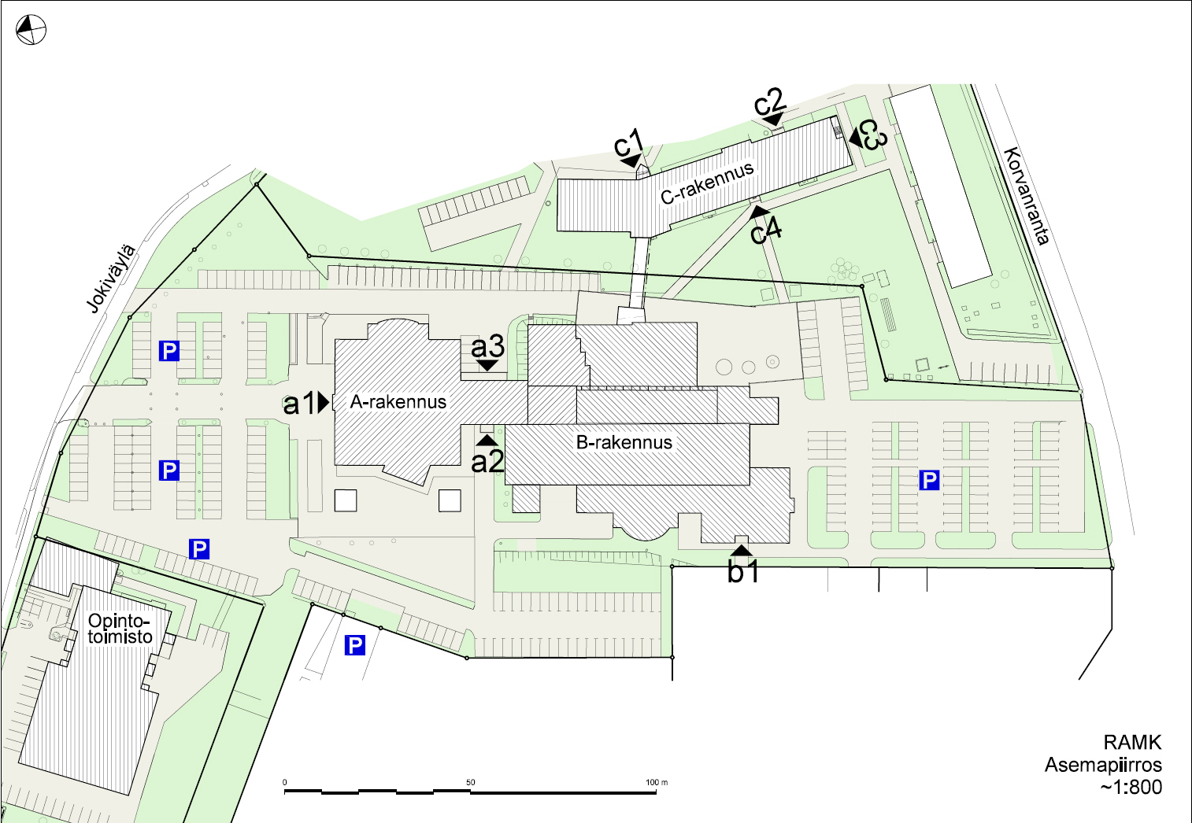
Kokoon-tumispaikka c
Kokoon-tumispaikka A
Kokoon-tumispaikka B
D-rakennus

